Slide 1
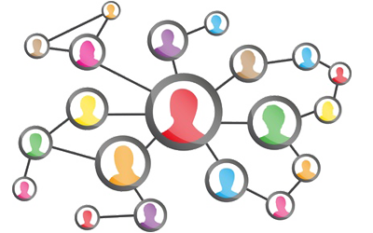
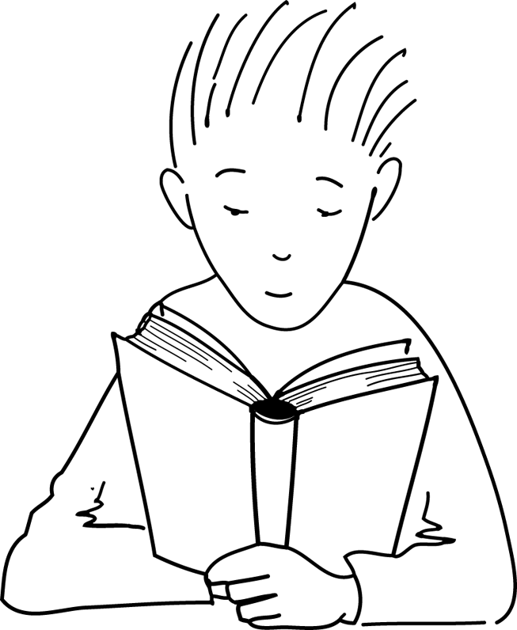
Réseau n° 3
BranchÉ sur Sa Foi

Slide 2
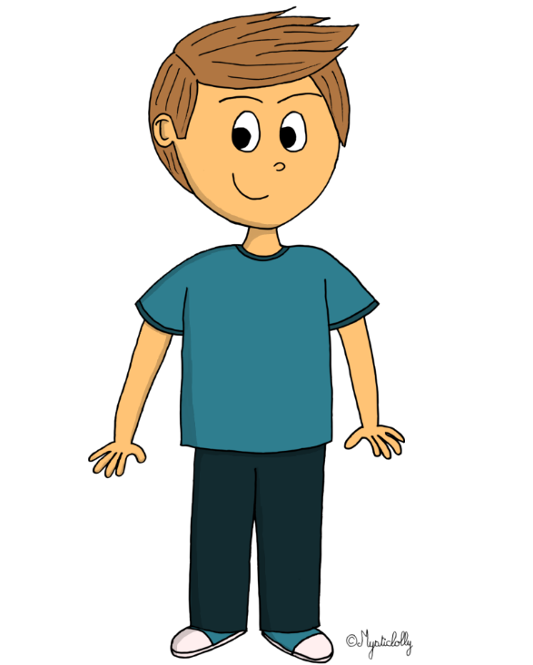
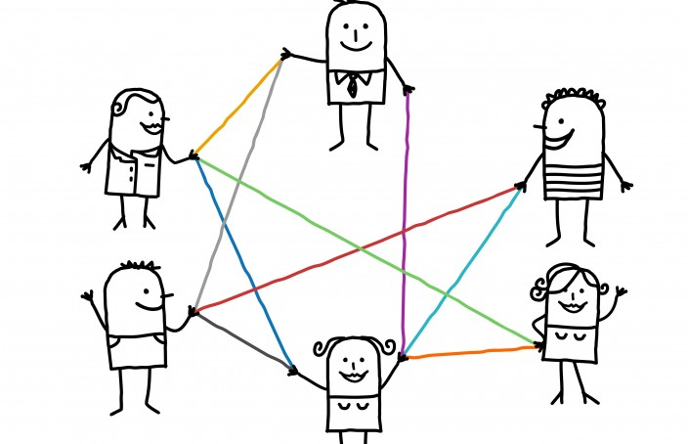
Bonjour, je suis content que tu sois là!
Dans ce « Réseau », nous allons nous brancher sur le sens profond de notre foi.
Nous parlerons de la mission de Jésus. Nous parlerons aussi de la question de la croix…

Slide 3
Avant de commencer, je t’invite à répondre aux questions suivantes pour mieux comprendre pourquoi Dieu nous envoie son Fils Jésus.

Slide 4
Questions
As-tu déjà observé des injustices, de la pauvreté ou de la misère?
  Nomme des exemples dans le monde où nous vivons.
  Nomme des exemples dans ta vie.
  Comment Jésus peut-il t’aider à traverser ces moments difficiles?

Slide 5

Le mystère de la
Mort-résurrection
La suite du « Réseau » va t’aider à saisir un peu mieux ce mystère...

Slide 6
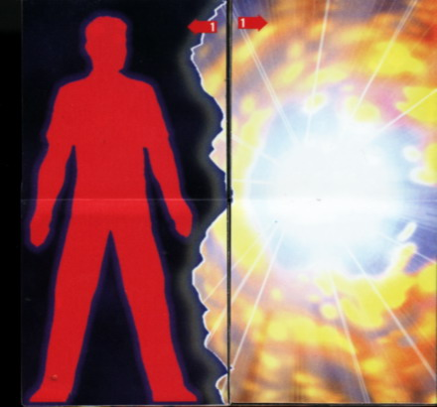
Le Rêve de dieu
Dieu veut que nous vivions dans un monde d’amour, de paix, de joie, de tolérance, etc.
En langage religieux, c’est le Royaume de Dieu.

Slide 7
Les ténèbres
Cette image représente l’humain qui est dans la noirceur, dans sa fragilité.

Slide 8
La lumière
Cette image représente le désir des humains de vivre en harmonie avec Dieu.

Slide 9
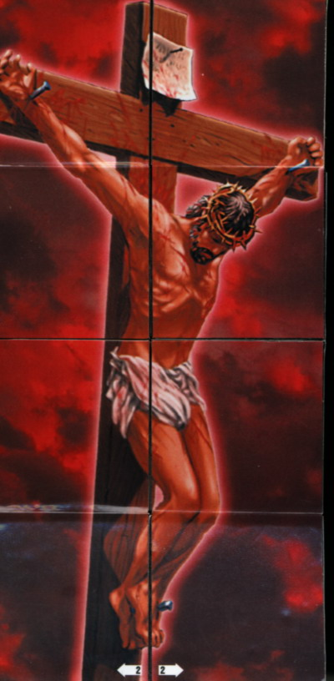
La croix
La croix de Jésus représente nos :
Misères, injustices, pauvretés;
Peurs, colères;
Trahisons (chicanes);
Jugements;
Intimidations.
Lorsque tu souffres, Jésus est là et il t’accompagne. Demande-lui de t’aider…

Slide 10
La croix
Pour nous, les croyants, Jésus est celui qui a annoncé et témoigné de cette vie nouvelle du Royaume de Dieu.
Il a donné sa vie pour que nous sachions que Dieu nous aime sans condition. Il veut se faire proche de toi.

Slide 11
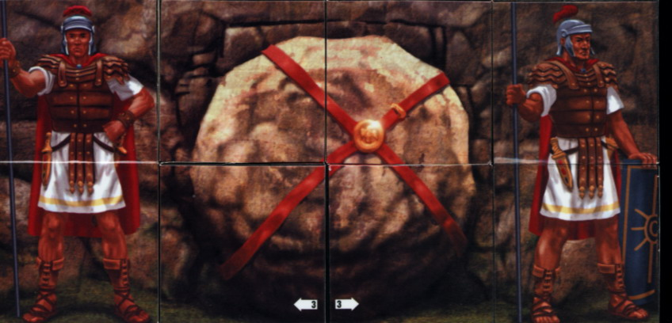
Le tombeau
Le tombeau de Jésus représente nos :
deuils;
morts;
échecs;
etc.
Lorsque nous sommes devant les tombeaux de nos vies, il ne faut pas oublier l’espérance de la résurrection…

Slide 12
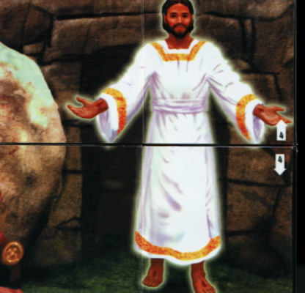
La résurrection
Par sa résurrection, Jésus nous rappelle que nous sommes faits pour une vie meilleure, plus grande et plus digne.
Une vie où même la mort n’est pas la fin.
C’est ce que nous rappelle le matin de Pâques.

Slide 13
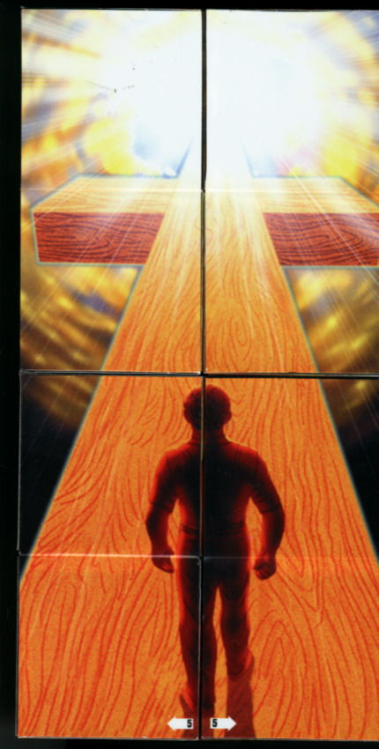
Un chemin
La croix de Jésus nous a ouvert un chemin vers Dieu.
Par sa croix, ce sont nos croix (souffrances) que nous lui offrons.

Slide 14
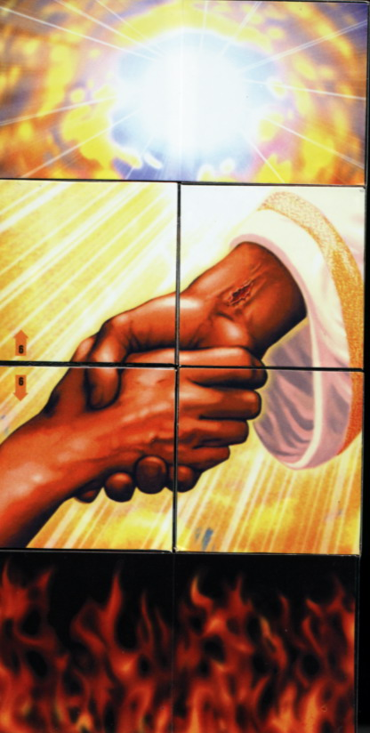
La Clé
Jésus nous tend la main pour que nous retournions vers la lumière.
Jésus est la clé du Royaume de Dieu.

Slide 15

Prenez maintenant un temps de partage sur la question 1.
Tout le monde peut vivre des moments difficiles. N’hésite pas à les partager avec les gens en qui tu as confiance.

Slide 16
Le mystère de la
Mort-résurrection
Le mystère de la croix (mort-résurrection) est présent dans chacune des rencontres que Jésus fait dans le nouveau Testament.
C’est même une clé pour mieux comprendre de l’intérieur la mission et la personne de Jésus…

Slide 17

Prenez votre bible « parole de vie »
Nous allons vérifier cette clé pour mieux lire la Bible.

Slide 18

récit de l’évangile de Marc
Lis Marc 10, 46-52. Cela t’aidera à répondre aux questions 2 à 7 de ce « Réseau ».

Slide 19
Questions
Où est Bartimée par rapport au chemin :
  Au début du récit?
  À la fin du récit? Que constates-tu?
  Aujourd’hui, est-ce qu’il y a encore des gens qui sont sur le bord du chemin?
  Donnez des exemples…

Slide 20
Questions
Quelles sont les croix de Bartimée?
(souffrances : physique, morale, sociale, etc.)
Comment réagit la foule aux cris de Bartimée?
As-tu déjà été témoin d’une scène comme cela? Décris-la-moi.

Slide 21
Questions
Bartimée est dans les ténèbres. Il cherche la vie, la lumière. Une vie plus grande, meilleure.
Qui appelle Bartimée pour qu’il rejoigne Jésus?

Slide 22
Questions
C’est intéressant de voir comment se termine cette rencontre entre Jésus, Bartimée et la foule.
Qui retrouve la vue? (Bartimée ou la foule?)
Explique ta réponse.

Slide 23
récit de l’évangile de Jean
Lis Jean 12, 44-50. Cela t’aidera à répondre aux questions 8 et 9 de ce « Réseau ».

Slide 24
Questions
Quels liens pouvez-vous faire entre le récit de la rencontre de Bartimée et le texte de Jean?
Selon ce récit, quelle est la mission de Jésus?

Slide 25
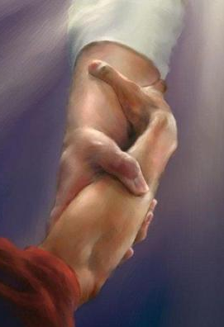
PRIÈRE
Seigneur Jésus,
Je te confie tout ce qui ne va pas ma vie.
Aide-moi à ne pas rester bloqué par la noirceur d’une situation. Car tu es : « lumière du monde… », lumière des cœurs blessés.
Éclaire mon regard et accompagne-moi sur tous les chemins de ma vie.
Donne-moi le courage et la force de tendre la main à celles et ceux qui en ont besoin.
Amen.

Slide 26
Prenez maintenant un temps de partage sur les questions 2 à 9.

Slide 27
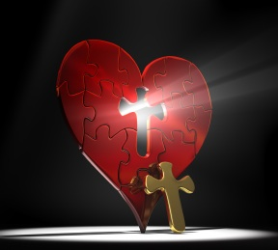
Prière du cœur
Seigneur Jésus,
Je te remercie pour…
J’aimerais te demander…
Je te confie…
Amen

Slide 28
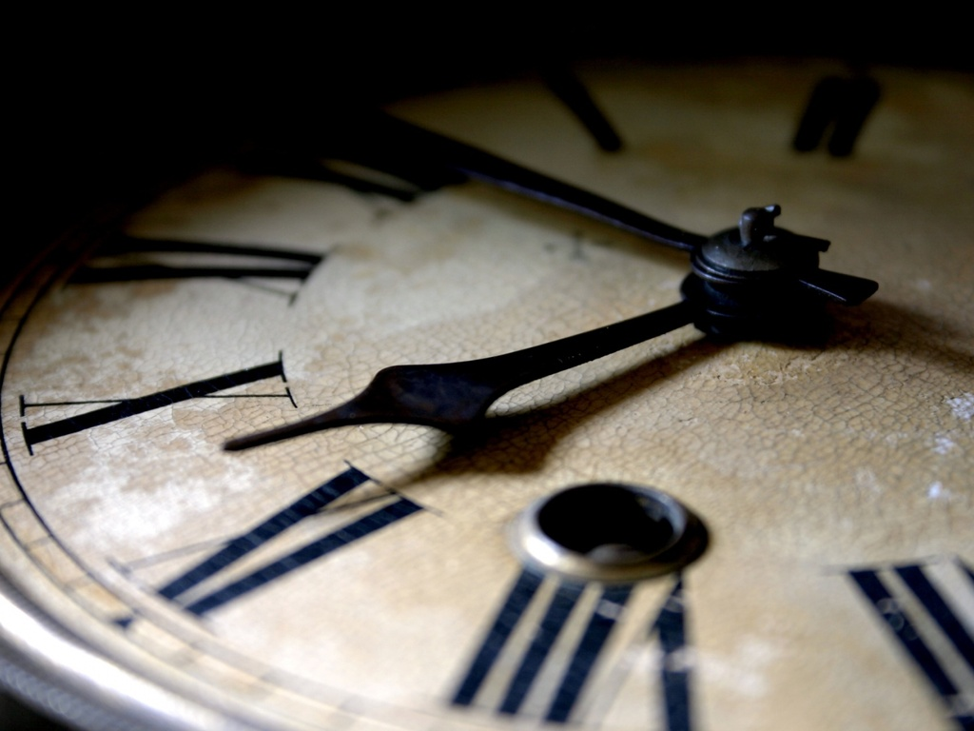
Pour la prochaine Rencontre
Termine la deuxième séquence (Voir horaire).
Emporte ton carnet de bord.
Emporte un crayon.

